Slide 1
Intro

Slide 2
工作營設計的對象
完全沒有接觸過任何程式語言
曾經嘗試過，但幾乎沒有進入狀況
目前系所沒有相關課程，但希望能應用程式語言解決部分自身專業問題

Slide 3
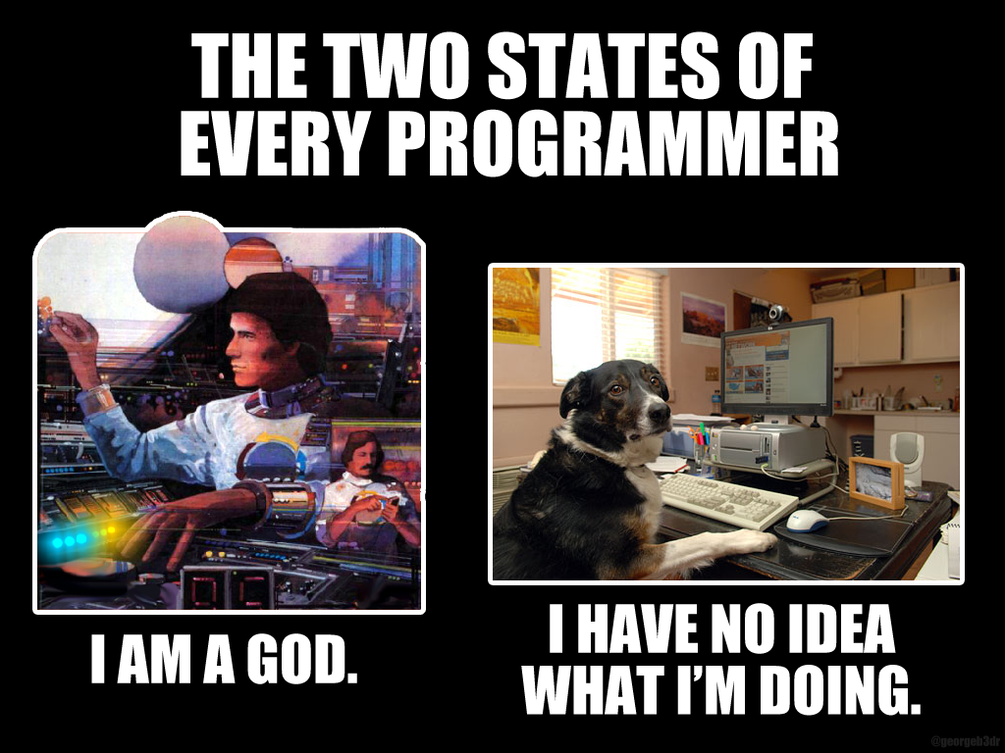
這次工作營的目標
短時間之內密集的學習程式語言Python，希望至少能克服學習曲線最容易放棄的階段(之一)，在課程結束之後能具備繼續自行學習的能力

Slide 4
這次工作營會學到、啟發
電子紙等材料與裝置運作的原理
高階程式語言大致上如何運作的
由開放API獲取資料、將之轉換為可以利用的格式
如果要將程式語言應用在自身專業上，兩者之間要如何相互配合
以運算思維去處理原專業問題，不一定是用電腦或程式語言
非專業者未來能與程式相關專業者溝通合作

Slide 5
這次工作營不會學到
底層電腦運作的方式
Python將大部分這類工作包裝起來自動化了
網路爬蟲
不在課程的範圍，但你已經具備自學的能力，時間允許也可用在本次專案中
神經網路、深度學習
需再補足機器學習知識，但是許多主流相關套件可以搭配Python使用

Slide 6
為什麼要學Python
Python是工具不是目的
將專業問題引入電腦，由電腦接手 vs 人操作電腦
學會電腦的語言，可以解決許多電腦與電腦、電腦與人的介面問題
Computerized → Computational
Notes:
電腦製圖工具，CAD前者，

Slide 7
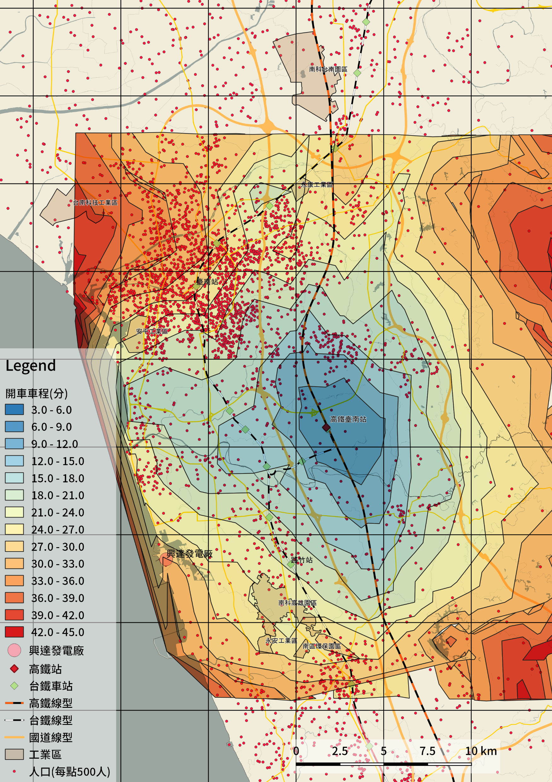
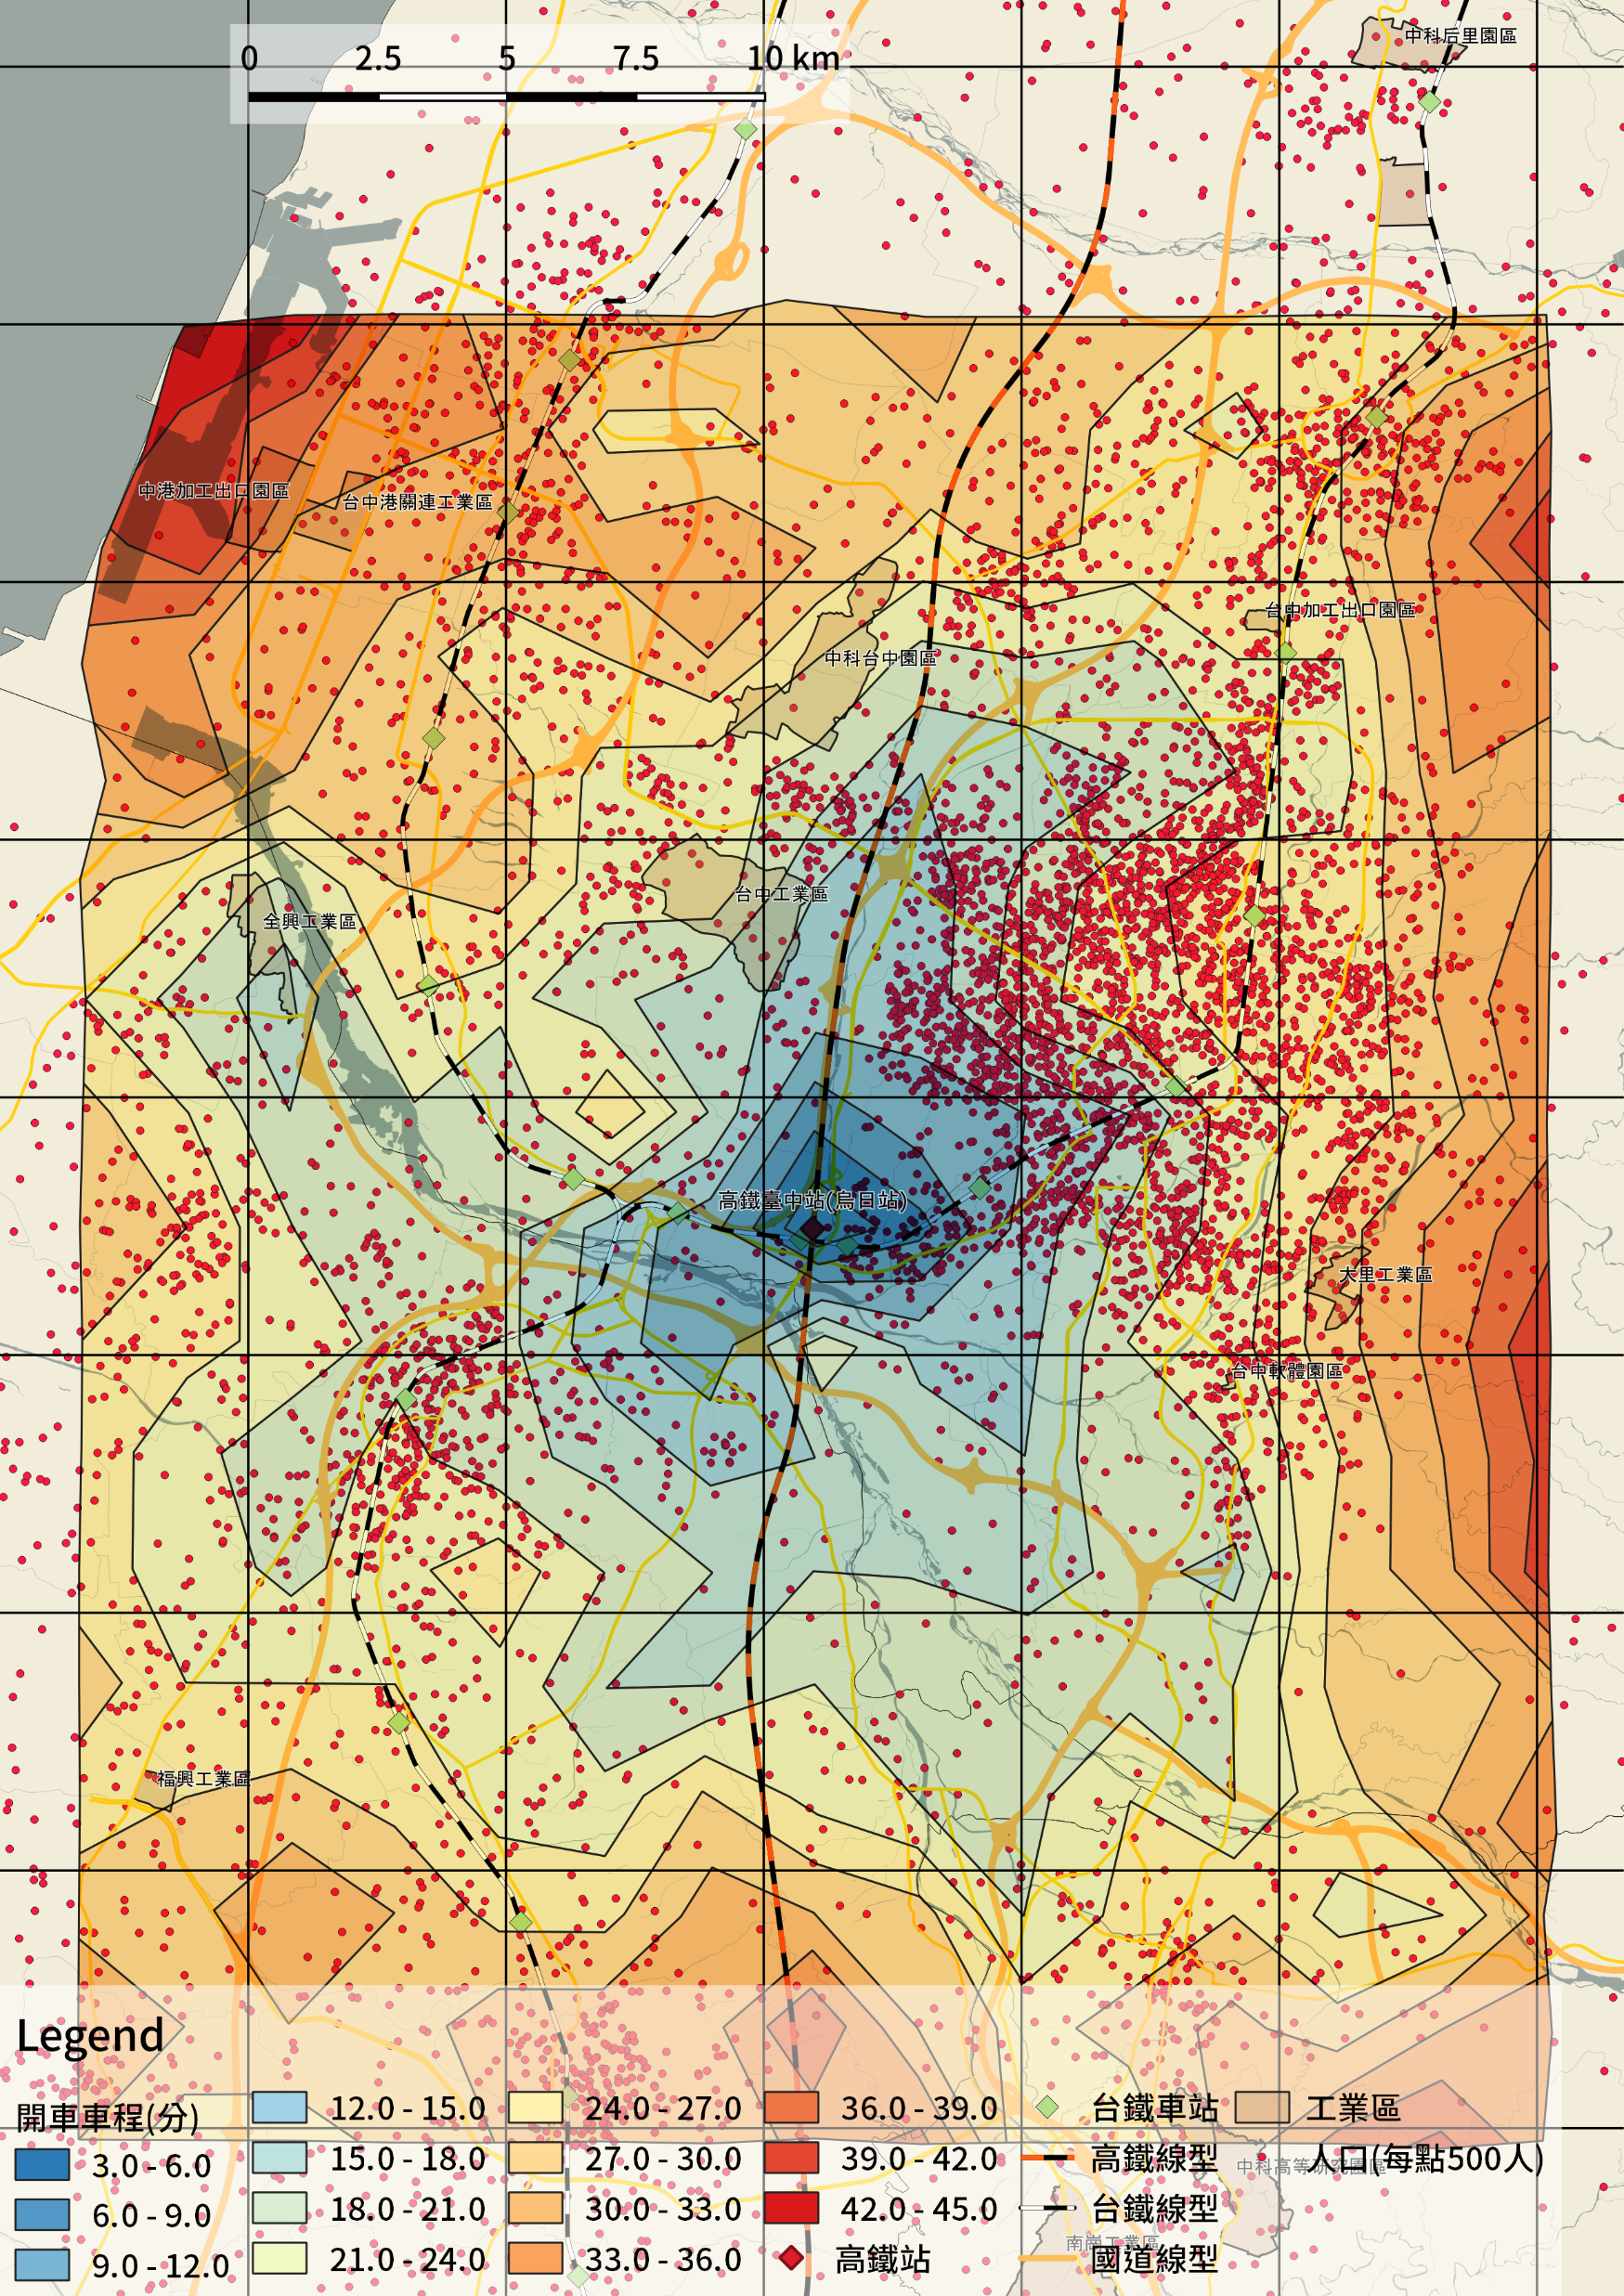
為什麼要學Python
GIS
Google API
Excel
10000 files

Slide 8
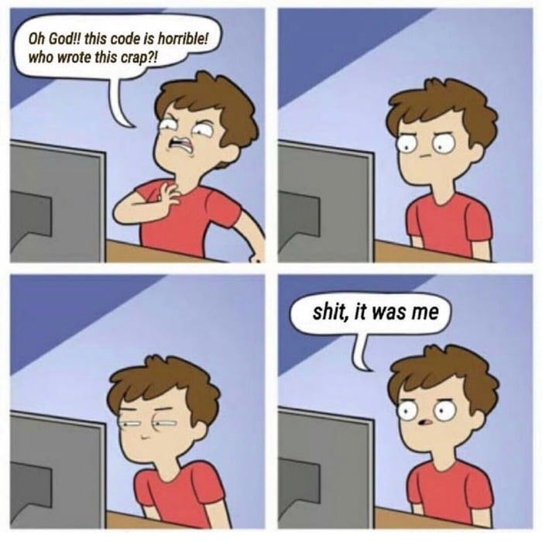
這次工作營的性質
以自學者的角度出發
可能會略過很常用也很基本，但這次工作營可以先不用知道的觀念或工具，目的是希望能降低初學的門檻
那些東西以後一定會遇到，到時候再釐清就好
初學者暫時不去在意寫法的漂亮、安全、甚至犧牲部分可維護性，以走完完整流程為目標
建立足夠繼續自學的自信，往後繼續深入，再回頭修正現階段不足的地方
講師本身也是自學而來，希望能為同為自學者節省誤打誤撞的時間，過程中如有錯誤或不足之處也請指正討論

Slide 9
課程 + 工作營 + Hackathon
這次的工作營結合了課程和Hackathon的部分特質，希望能發揮最大效果
課程 (前三日)
一對多的講解和上機操作，最為傳統但仍是必要的部分
重複練習最基本的動作，在短時間內逼自己建立往後不需再重投來過的記憶
Hackathon (後兩日)
以Demo順利為最終目標之一，時間有限下可以省略部分細節如防呆、或例外處理等
不同背景的人合作、交換意見與技術，但避免完全專業分工(會畫圖的全心畫圖、會寫程式全心寫程式)
工作營 (後兩日)
在短時間內親自參與、一同完成從發想到發表的流程
除了發想之外，一定要最大可能實作出來
Notes:
下載安裝 Vs Code 創建

Slide 10
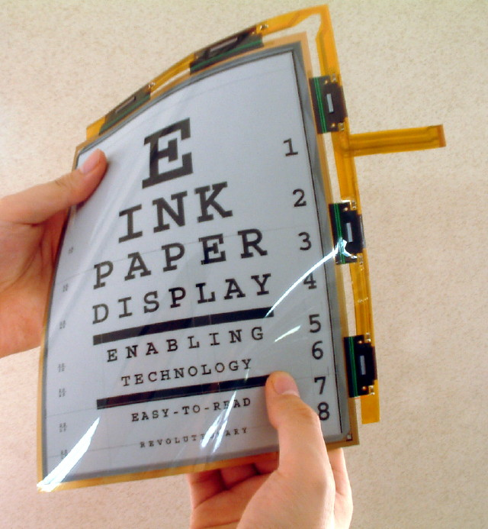
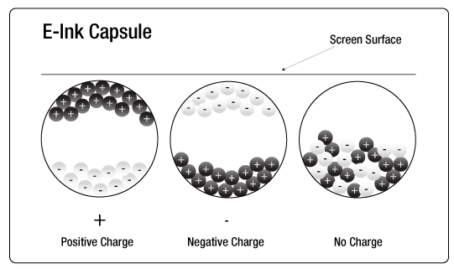
電子紙介紹

Slide 11
最後成果

Slide 12
電子紙裝置 現況與計畫

Slide 13
Chapter 0

Slide 14
如何讀懂Code
一段code可以理解為一段劇本
第十六節 投水
〔迎親的隊伍來到離水邊，停轎，英台出來，自己掀開紅蓋頭，轉身對眾人說〕
英台：「你們往後退百步，別礙著我。 」
眾人：「是」（紛紛退走，下）
# 中場休息
-等待觀眾掌聲結束後：
關舞台燈
拉起布幕

Slide 15
如何讀懂Code
一段code有時可以稱呼為Script
Python 可以直接依照script內的指示執行指定的一連串動作
其執行的順序與邏輯與人類直覺大致相同
只需具備一些簡單知識，理論上你可以直接讀懂任何寫作良好的Code
甚至用紙筆執行得到與電腦一模一樣的結果
Notes:
嘗試用術語解釋，同時也用舉例去想像
盡量用術語去理解，無法想像時，再用例子去揣摩

Slide 16
如何讀懂Code
劇本裡有些文字是用來標明劇本的結構，與劇情無關
第十六節 投水
〔迎親的隊伍來到離水邊，停轎，英台出來，自己掀開紅蓋頭，轉身對眾人說〕
英台：「你們往後退百步，別礙著我。」
眾人：「是」（紛紛退走，下）
# 中場休息
-等待觀眾掌聲結束後：
關舞台燈
拉起布幕

Slide 17
如何讀懂Code
我們是要學習劇本的寫作的文法，而非劇情本身
劇本有公定的文法，劇情則幾乎無
第十六節 投水
〔迎親的隊伍來到離水邊，停轎，英台出來，自己掀開紅蓋頭，轉身對眾人說〕
英台：「你們往後退百步，別礙著我。」
眾人：「是」（紛紛退走，下）
# 中場休息
-等待觀眾掌聲結束後：
關舞台燈
拉起布幕

Slide 18
如何讀懂Code
在初學讀Code的時候，因為全部都是不熟悉的文字和文法，很容易搞混劇情本身和劇本的文法
事先了解、辨認一段code裡，哪些是有公定寫法的「劇本文法」，哪些是可以自訂的「劇情」，對初學時期很有幫助
def demo():
"""a plus b"""
a = 10
b = 11
c = a + b
return c
def demo():
"""a plus b"""
a = 10
b = 11
c = a + b
return c

Slide 19
如何讀懂Code
劇本的文法些固定的字彙，如「中場休息」等，都有事先約定好的意思
Python裡的文法字彙有
False None True
and del in is lambda not or
as assert break continue from global
Import nonlocal pass raise return yield
else elif except finally for if try
while with
class def

Slide 20
如何讀懂Code
劇本的文法些具有固定意義的標點符號，如「：「」」
Python裡的標點符號有
+ - * ** / // % << >> &
| ^ ~ < > <= >= == !=
( ) [ ] { } , : . ;
@ = += -= *= /= //= %= &= |=
^= <<= >>= **= ' "

Slide 21
Chapter 1
變數與運算子

Slide 22
Chapter 1-1
變數

Slide 23
變數與運算子
劇本最基本的元素是演員
演員可以記憶一句或一些台詞
要創造一個演員，在python中只要直接輸入演員的名字就好
但你不需要一個什麼都不記的雞肋演員，所以創造演員時，一定要給賦予他一件事
演員名字不能是特定會用於劇本結構的字眼，如「腳色」，否則會使劇本難以閱讀
albert = 10

Slide 24
變數與運算子
Python(與許多其他程式語言)最基本的元素是變數(Variables)
變數可以記憶一句或一些值
要宣告一個變數，在python中只要直接輸入變數的名字就好
但你不需要一個什麼都不記的雞肋變數，所以創造變數時，一定要給賦予他一件值
變數名字不能是特定會用於劇本結構的字眼，如「for」，否則會使劇本難以閱讀
要給變數賦予一個值時，在Python中使用「 = 」
albert = 10

Slide 25
變數與運算子
可惜的是，單純創造一個變數，看起來好像什麼事都沒發生
電腦會按照指示創造一個名叫 albert 的變數，其數值為 10 ，然後就沒有然後了
因為劇本的確就只寫到這裡，電腦已仁至義盡
albert = 10
(執行結果)

Slide 26
變數與運算子
這時你可能會需要一個人來幫助劇本看起來好像有想表達什麼
這個人叫 print( )，你可以想像它是一個字幕師，會把演員的台詞打在舞台兩邊
print() 是一個函數，函數視覺上的特徵是「一串字後面接一個括號，括號裡面可能有東西」(很不專業的說法，但現階段先知道這樣就好)
函數可以理解為舞台工作人員，來幫劇中角色打光、打字幕、上妝等等，使角色發生一點變化
albert = 10 print(albert)
(執行結果)
10

Slide 27
變數與運算子
albert = 10 print(albert)
有一個角色叫 Albert，他的台詞是 10
請字幕師打上Albert的台詞

Slide 28
變數與運算子
看起來 Albert什麼事情都沒做，為什麼不要直接叫字幕師打上「10」就好
那為什麼需要變數
albert = 10 print(albert)
有一個角色叫 Albert，他的台詞是 10
請字幕師打上Albert的台詞
Notes:
注意，工作營中簡報幾乎都是小寫，但有時會自動修改

Slide 29
變數與運算子
為什麼需要變數？為什麼要指派演員來記憶東西？

Slide 30
變數與運算子
為什麼需要變數？為什麼要指派演員來記憶東西？
將資料取一個代稱，以便日後管理、隨時使用資料
當劇情中有一個神祕數字「456489123467345」，你希望這神秘數字能被一字不差記著，不要因為數字太多，劇本容易key錯導致劇情不連貫
所以你創造一個角色叫做「神秘數字記憶者」，並叫他負責記住這串數字
自此之後，劇中所有角色都不需要記憶這數字，需要的時候再向神秘數字記憶者詢問就好
劇本上寫神秘數字記憶者也比「 456489123467345 」好寫許多，也不容易出錯

Slide 31
變數與運算子
為什麼需要變數？為什麼要指派演員來記憶東西？
當劇情中有一個數字需消耗很多時間才能得到，又不能在劇本撰寫時就事先知道：如現場觀眾人數
所以你先請一個演員事先統計好人數，其他人只要向他詢問就好，不必自己統計

Slide 32
變數與運算子
為什麼需要變數？為什麼要指派演員來記憶東西？
當劇情中有些事情會隨時間變化，但劇情需要回憶先前的狀態，比如說特定時間下劇情中領便當的腳色數
在特定時間下，指派一個演員記憶當時有多少人領便當
當劇情繼續下去，越來越多角色被消失，又突然需要那個特定時間下的人數，這時就請那位演員出來說明當時究竟死了多少人

Slide 33
變數與運算子
了解什麼時候需要變數，有助於往後設計程式的架構
需要一串很常用的 值 時
一個得來不易的數字，而且稍後會用到
一個稍後才會用到值，這個值會變動，而我們希望記錄當下的狀況

Slide 34
變數與運算子
再來會逐漸降低課程中使用具象事物類比的比例，慢慢使用原有的抽象名詞進行教學
如果一時無法理解，請試著用 寫一篇劇本 的方式去想像

Slide 35
變數與運算子
變數 的目的是要 記憶 資料，資料有幾種型態：一段文字、一個數字、是或否等
Print() 的功能就是將變數所記憶的資料顯示在螢幕上
Albert = 10
Jane = "Don't touch me."
Lisa = "10"
b = 10.0
c = True
e = Albert
f = "Albert"
print(Albert)
print(Jane)
print(Lisa)
print(b)
print(c)
print(e)
print(f)
print("Albert")
10
Don't touch me.
10
10.0
True
10
Albert
Albert

Slide 36
變數與運算子
Python 內建許多有用的資料型態 (data type) ，像是整數 (integer) 、浮點數 (floating-point number) 、字串 (string) 等，其中字串使用'___'或 "_____"表示
Albert = 10
Jane = "Don't touch me."
Lisa = "10"
b = 10.0
c = True
e = Albert
f = "Albert"
print(Albert)
print(Jane)
print(Lisa)
print(b)
print(c)
print(e)
print(f)
print("Albert")
10
Don't touch me.
10
10.0
True
10
Albert
Albert

Slide 37
變數與運算子
跳脫序列是一些不可見字元，由斜線 \ 開始，然後接一些特定的英文字元，常用的有
Aa~Zz、0~9、~!@#$%^&*()等，除了符號本身外，也需要用來表達如換行、標記等，所以用 \ 來表達特殊意義
可以想像成 Shift鍵，讓原本的符號變成別的功能
\n | 印出新列
\\ | 印出反斜線
\' | 印出單引號
\" | 印出雙引號
print("Line 1")
print("Line \n 1")
print("Line \ 1")
print("Line \\ 1")
print("Line " 1")
print("Line \" 1")
Line 1
Line
1
Line \ 1
Line " 1

Slide 38
變數與運算子
另外有三個常數 (constant) 很特別，表示真假值的 True 及 False ，還有表示什麼都不是的 None ，這三個常數也都是關鍵字 (keyword) 。若變數 (variable) 被指派到 None ，這變數就如同空值，在條件測試中等同 False

Slide 39
變數與運算子
Python 3 之後的版本可以用任何 Unicode 字元當作識別字 (identifier) 名稱，識別字命名的基本規則是不能用關鍵字 (keyword) ，也不能用運算子 (operator) 或空白符號，多個英文單字組合的識別字中間也不能有空白符號。
Unicode 字元包含大部分的中文字，雖然說用中文當識別字名稱是合法的，可是標準程式庫 (standard library) 跟大量第三方程式庫 (third-party library) 都是使用英文命名識別字，因此如果要保持跟標準程式庫命名的一致性，以及跟國外開發者接軌，基本上仍是以英文來命名識別字名稱比較好。

Slide 40
練習 1-1
Notes:
初學一定要自己打，不要怕麻煩
前面幾張是基礎知識，必須要耐煩

Slide 41
如何寫 如何執行
Notes:
Powershell cd D: etc
Shift
vscode

Slide 42
如何寫 如何執行
Python Script 只是一段純文字檔！
Notes:
BAT powershell

Slide 43
練習 1 - 1
試著創造不同的變數，並且使用 print() 將每一個變數print出來，看看是否符合你的預期
試著加入跳脫字元、比較前後結果
Albert = 10
Jane = "Don't touch me."
Lisa = "10"
b = 10.0
c = True
e = Albert
f = "Albert"
Print(Albert)
\n | 印出新列
\\ | 印出反斜線
\' | 印出單引號
\" | 印出雙引號

Slide 44
Chapter 1-2
運算子

Slide 45
變數與運算子
運算子 (operator) 是計算用的符號或文字，如+-* /
運算子配合變數或字面常數等使用
a = 1
b = 2
print(a + b)
a = 1.5
b = 56
print(a + b)
print(a + 1)
b = 55
print(a + b)

Slide 46
變數與運算子
加號及減號都跟數學上相同，乘法是用星號，除法是用斜線，連續兩個星號用來計算次方，連續兩條斜線用來做整數除法，取餘數則是用百分比符號，如下表
符號 | 作用
+ | 加法
- | 減法
* | 乘法
/ | 除法
** | 計算次方
// | 整數除法
% | 取餘數

Slide 47
變數與運算子
運算子 (operator) 是計算用的符號或文字，如+、-、* /
運算子配合變數或字面常數等使用
a = 1
b = 2
print(a + b)
a = 1.5
b = 56
print(a + b)

Slide 48
變數與運算子
比較運算子有使用小於符號的小於，使用大於符號的大於，使用小於符號跟等號連結在一起的小於等於，使用大於符號跟等號連結在一起的大於等於，連續兩個等號為比較相等，驚嘆號加上等號則是比較不相等。這裡須注意由於單獨一個等號已經被當成指派運算子，因此比較相等用連續兩個等號。
符號 | 作用
< | 小於
> | 大於
<= | 小於等於
>= | 大於等於
== | 相等
!= | 不相等

Slide 49
變數與運算子
比較運算是布林運算的一種，結果回傳真假值
字串 (string) 的比較是比較第一個字元在字母表中的順序，字元在字母表越後面，表示該字元的數值越大，如果第一個字元相同，就會往後比較之後的字元，這裡 There 與 Them 是比較第四個字元 r 及 m ，由於 r 在字母表排在 m 之後，因此回傳 True
print(12 > 5)
print(6.7 != 8.9)
print(100 == '100')
print("There" > "Them")

Slide 50
練習 1-2
運算子

Slide 51
練習1-2
使用互動式介面，熟悉各個運算子與各種資料型態之間的關係
符號 | 作用
+ | 加法
- | 減法
* | 乘法
/ | 除法
** | 計算次方
// | 整數除法
% | 取餘數
符號 | 作用
< | 小於
> | 大於
<= | 小於等於
>= | 大於等於
== | 相等
!= | 不相等

Slide 52
練習1-2
使用互動式介面，熟悉各個運算子與各種資料型態之間的關係
可以先不使用變數，直接使用 值 進行練習
參考
1 + 2 | 1 + 2.0 | 1 * 2 | 1 * 2.0
2 / 1 | 2 / 1.0 | 10 / 3 | 10 // 3
10 % 3 | 0 == False | 1 == True | 1 > False
1 > 0 | 1 == 1.0 | "False" == False | "False" != False
True != False

Slide 53
Chapter 2
函數

Slide 54
函數
函數，就是那個函數 y = f(x)
商店的賣價是進貨價的2倍多10塊
F(x) = 2x + 10
Return 意為返還，當函數結束運作後，會變成一筆資料，可以assign給變數
def f(x):
"""Calculate Price."""
sell_price = x*2+10
return sell_price
y = f(3)
print(y)

Slide 55
縮排
縮排 (indentation) 是 Python 區分程式區塊 (block) 的方式，所謂程式區塊是程式中具有特定功能之處，程式區塊依據條件真或假的結果個別執行。
所謂縮排也就是在程式碼開頭的地方多出一些空格數，通常縮排的空格數為 4 個。
編輯器如VS Code，可設定Tab鍵等同4個空格，方便編輯。
def f(x):
"""Calculate Price."""
sell_price = x*2+10
return sell_price
y = f(3)
print(y)

Slide 56
註解
註解 (comment) 如其字面意義，就是附加的說明文字，為什麼程式需要註解呢？因為有時候自己會忘了為什麼自己要這樣寫程式碼，又或者程式碼需要跟其他人共同合作開發，為了確保團隊中的每個人都能理解特定程式碼的用途，因此整個團隊需要一致性的註解方式。
註解是為了附加說明，所有在程式中的註解都不會被執行。
# 單行註解
"""
多行註解
"""
""" 也可以單行用 """
# print("Nothing will happen")

Slide 57
函數
函數是組織好的，可重複使用的，用來實現單一，或相關聯功能的代碼段。
函數能提高應用的模塊性，和代碼的重複利用率。你已經知道Python提供了許多內建函數，比如print()。但你也可以自己創建函數，這被叫做自定義函數。
def footage(actor_1, actor_2):
"""When it is dinner time"""
print( actor_1 + ": 晚餐吃什麼?")
print( actor_2 + ": 隨便")
print( actor_1 + ": 那麥當勞?")
print( actor_2 + ": 不要")
people_1 = "Alex"
people_2 = "Mandy"
footage(people_1, people_2)

Slide 58
函數
要定義一個函數，基本構造是def 函數名稱(參數):
def footage(actor_1, actor_2):
"""When it is dinner time"""
print( actor_1 + ": 晚餐吃什麼?")
print( actor_2 + ": 隨便")
print( actor_1 + ": 那麥當勞?")
print( actor_2 + ": 不要")
people_1 = "Alex"
people_2 = "Mandy"
footage(people_1, people_2)
footage(actor_1 = people_1, actor_2 = "Mandy")
Alex: 晚餐吃什麼?
Mandy: 隨便
Alex: 那麥當勞?
Mandy: 不要

Slide 59
函數
參數可以有預設值，如果沒有給定值，就會依照預設值進行運算
def footage(actor_1, actor_2 = "78_man"):
"""When it is dinner time"""
print( actor_1 + ": 晚餐吃什麼?")
print( actor_2 + ": 隨便")
print( actor_1 + ": 那麥當勞?")
print( actor_2 + ": 不要")
people_1 = "Alex"
footage(people_1)
Alex: 晚餐吃什麼?
78_man: 隨便
Alex: 那麥當勞?
78_man: 不要

Slide 60
練習 2
函數

Slide 61
練習2
寫一個函數，可以將兩個參數的值加總後返還並印出，並示範2組參數
同上，將參數改為接受使用者輸入
寫一個函數，可以將兩個參數的相除總後返還並印出

Slide 62
函數 input()
Input() 是內建函數之一
def footage(actor_1, actor_2 = "78_man"):
"""When it is dinner time"""
print( actor_1 + ": 晚餐吃什麼?")
print( actor_2 + ": 隨便")
print( actor_1 + ": 那麥當勞?")
print( actor_2 + ": 不要")
people_1 = "Alex"
footage(people_1)
Alex: 晚餐吃什麼?
78_man: 隨便
Alex: 那麥當勞?
78_man: 不要

Slide 63
Chapter 3
資料結構

Slide 64
資料結構
當劇中角色變多時，一個一個為角色命名會顯得很沒有效率
例如：劇情需要一個班級，向日葵班，有30個學生，要一個一個命名時…
當需要使用的變數越來越多，需要善用資料結構來儲存、管理變數
最常用的資料結構有：列表(List)、字典(Dictionary)等等

Slide 65
Chapter 3-1
資料結構：列表(List)

Slide 66
資料結構：List
列表(List)是Python中最基本的數據結構之一，如其名，列表就是儲存一項項資料的清單。
可以想像為，直接將一群角色放進一張清單，名為"向日葵小班"，從此之後劇本中可以直接以「向日葵小班1號」、「向日葵小班2號」來代替腳色名，也方便一次呼喚整個清單上的角色。
創建一個列表，只要把逗號分隔的不同的數據項使用方括號括起來即可。
列表中的每個元素都分配一個數字 - 它的位置，或索引，第一個索引是0，第二個索引是1，依此類推。
list3 = ["小新", "風間", "正男", "妮妮", "阿呆"]
list1 = ['physics', 'chemistry', 1997, 2000]
list2 = [1, 2, 3, 4, 5 ]

Slide 67
資料結構：List
要取用清單中第 x 筆資料時，只要在清單名後面加上[x-1]，其餘使用如一般變數
列表索引從0開始
要表示整張清單時，使用方式如同一般變數
Sunflower_class = ["小新", "風間", "正男", "妮妮", "阿呆"]
print(Sunflower_class[0])
Another_Sunflower_class = Sunflower_class
print(Another_Sunflower_class[1])
Sunflower_class[0] = "新之助"
print(Sunflower_class[0])

Slide 68
資料結構：List
如果今天隨著劇情演變，有新的角色要加入列表
可以將兩張列表直接相加
或是使用 .append
append()是列表內建的方法之一，方法的功能類似函數
Sunflower_Class.append(___)表示列表「Sunflower_Class」最後添加一個____
Sunflower_class = ["小新", "風間", "正男", "妮妮", "阿呆"]
New_student = ["小愛"]
Sunflower_class = Sunflower_class + New_student
Sunflower_class.append("小愛")
print(list[5])

Slide 69
參考資料
list.append(obj) 在列表末尾添加新的對象
list.count(obj) 統計某個元素在列表中出現的次數
list.extend(seq) 在列表尾合併另一個序列
list.index(obj) 從列表中找出某個值第一個匹配項的索引位置
list.insert(index, obj) 將對象插入列表
list.pop([index=-1]) 移除列表中的一個元素（預設最後一個），並且返回該元素的值
list.remove(obj) 移除列表中某個值的第一個匹配項
list.reverse() 反向列表中元素
Notes:
Documentation的語法不太一樣 []表非必要參數 有預設值

Slide 70
練習 3-1

Slide 71
練習3-1
創建一個列表，內容自訂
嘗試存取其中一個項目
嘗試變更項目
嘗試加入項目
嘗試多個項目
想想在何處加入print()，可以監看運行的結果

Slide 72
資料結構
字典：Python及許多其他語言中常用的資料結構，人如其名，就是個字典
Key : value
Value是真正需要的數值，而Key是用來表示在字典中的索引
通常key是你已知的，value是你需要的
Eng_dict = {'apple': '蘋果', 'guava': '芭樂', 'lemon': '檸檬'}
print(Eng_dict['apple'])
Eng_dict['banana'] = '香蕉'

Slide 73
參考資料
dict.has_key(key) 如果鍵在字典dict裡返回true，否則返回false
dict.items() 以列表返回可遍歷的(鍵, 值) 元組數組
dict.keys() 以列表返回一個字典所有的鍵
dict.values() 以列表返回字典中的所有值

Slide 74
練習 3-2

Slide 75
練習2-2
創建一個字典，內容自訂
嘗試存取其中一個項目
嘗試變更項目
嘗試加入項目
想想在何處加入print()，可以監看運行的結果

Slide 76
Day 2
More String
Scope and lifetime of variables
Nested List and so on.
If
While
For
Comprehensive Practice
Import Modules
File IO : Text file
File IO : CSV
Import urllib.request
File IO : JSON
Count all Tbikes

Slide 77
Day 3
Issuu Downloader
T-Bike API
空氣盒子 to CSV
Class
Processing in Python mode
Google Map API
簡易爬蟲

Slide 78
Day 1 Appendix
More String
Scope and lifetime of variables
Folder and files
Nested List and more

Slide 79
More About String
字串(String)，是一段用" 或 ' 括起來的文字
字串裡面可以有空格，變數名稱、函數名稱都不能有空格
字串在某些時候可以當作一張字的清單
字串的Formatting
字串的其他動作
Why:
方便debug
網路爬蟲有時須依照依照文字的Pattern將一串文字解構為資料結構
開放資料的API需要依照特定格式組織API的請求字串
如：https://www.google.com.tw/maps/@24.044072,120.7517205,49554m/data=!3m1!1e3?hl=zh-TW

Slide 80
Scope and lifetime of variables
變數的宣告位置與其可使用範圍
Why
知道變數要在哪裡宣告，何時要return，才能順利把資料處理完畢後繼續使用

Slide 81
Folder and files
建議的資料夾配置
之後會開始讀取電腦裡或下載來的資料，需要管理路徑的位置
Workshop
.vscode
Day_1
Ex1.py
Ex2.py
Day_2
Ex3.py
Ex4_more_string.py

Slide 82
Nested List
由API或開放資料下載下來的資料通常不會是單純的列表或字典，而是混合列表及字典的格式

Slide 83
Chapter 4
流程控制：條件判斷

Slide 84
流程控制
如果今天需要演員隨機應變的話，要怎麼把這樣的橋段寫進劇本？
影印店A價格 是 1
影印店B價格 是 1.5
如果影印店A價格 小於 影印店B價格 的話
說出「去影印店A印吧」

Slide 85
Chapter 4-1 : if

Slide 86
流程控制
如果今天需要演員隨機應變的話，要怎麼把這樣的橋段寫進劇本？
影印店A價格 是 1
影印店B價格 是 1.5
如果影印店A價格 小於 影印店B價格 的話就
說出「去影印店A印吧」
price_a = 1
price_b = 2
if price_a < price_b:
print("Let's take a")

Slide 87
if
if 、 elif 、 else 三個關鍵字用來進行條件選擇
if 及 elif 後面都接條件，只要任一條件為真，就會執行底下的程式區塊 (block) ，其他部分會跳過，如果 if 及 elif 後面的條件都為假，直譯器才會執行最後 else 底下的程式區塊。
if False:
print(1)
else:
print(2)

Slide 88
if
如果條件有多個， if 底下可有依條件數量不等的 elif ，注意 elif 後面的條件最後也要接上冒號
i = 3
if i == 1:
print(1)
elif i == 2:
print(2)
elif i == 3:
print(3)

Slide 89
if
if 加上 elif ，最後如果要有處理以上皆非的情況，就在最底下加上 else ，注意 else 是 if-elif-else 最後的部分，假設 else 底下再出現 elif ，就會發生語法錯誤 (syntax error)
i = 5
if i == 1:
print(1)
elif i == 2:
print(2)
elif i == 3:
print(3)
else:
print("not 1~3")

Slide 90
練習 4-1

Slide 91
練習 4-1 BMI 計算機
撰寫一個ex41.py，包含以下事項
函數1:要求參數身高與體重，將參數轉為浮點數，計算BMI後印出，再判斷過輕、適中、過重並印出結果
主程序: 要求使用者輸入兩個身高與體重，將數字傳給函數1
函數1中，使用 if, elif, else 或是 3個if，差別在哪裡？
Notes:
有內建函數 只是練習

Slide 92
Chapter 4-2 : while

Slide 93
While
當今天戲劇的狀況需要演員持續做某個動作，直到發生特定狀況才停止時，可以使用while
關鍵字 while 構成的迴圈 ， while 之後空一格接上迴圈結束條件，最後加上冒號，只要條件為真，迴圈就會持續進行，條件為假就會結束迴圈。通常結束條件是用控制變數 (variable) 進行管理，因此進入迴圈前要先設定好控制變數，迴圈裡也要調整控制變數值。
當 樹 沒有 倒:
華盛頓砍一下樹
說「我砍的」
tree_hp = 10
while tree_hp != 0:
print ("華盛頓砍一下樹")
tree_hp -= 1
print("華盛頓砍倒櫻桃樹")

Slide 94
While
有時候寫程式會故意讓迴圈不會結束，讓迴圈變成無窮迴圈 (infinite loop) ，因為很多情況需要這麼做，例如打開電腦後，開啟一個視窗，想要維持視窗顯示在螢幕上，這就需要一個無窮迴圈
最簡單設定無窮迴圈就是在 while 用 True 當迴圈的結束條件，迴圈就會一直跑，這裡的例子是用字串 "quit" 當迴圈結束指令，當使用者在鍵盤上打入 quit 後，才利用 break 跳出迴圈
while True:
if input(":") == "quit":
break

Slide 95
While
while 迴圈也可以是巢狀，例如這邊利用巢狀迴圈印出九九乘法表
i = 1
j = 1
while i <= 9:
while j <= 9:
print(i*j, end=" ")
j += 1
i += 1
j = 1
print()
1 2 3 4 5 6 7 8 9
2 4 6 8 10 12 14 16 18
3 6 9 12 15 18 21 24 27
4 8 12 16 20 24 28 32 36
5 10 15 20 25 30 35 40 45
6 12 18 24 30 36 42 48 54
7 14 21 28 35 42 49 56 63
8 16 24 32 40 48 56 64 72
9 18 27 36 45 54 63 72 81
Notes:
邏輯說明 Block關係

Slide 96
While
關鍵字 continue 可以用在 while 迴圈中，這讓迴圈直接跳到下一輪執行，注意這裡 continue 之前要先將控制變數遞增，不然 j 會永遠等於 4 ，這個 while 迴圈會變成無窮迴圈
i = 1
j = 1
while i <= 9:
while j <= 9:
if j == 4:
j += 1
continue
print(i*j, end=" ")
j += 1
i += 1
j = 1
print()
1 2 3 5 6 7 8 9
2 4 6 10 12 14 16 18
3 6 9 15 18 21 24 27
4 8 12 20 24 28 32 36
5 10 15 25 30 35 40 45
6 12 18 30 36 42 48 54
7 14 21 35 42 49 56 63
8 16 24 40 48 56 64 72
9 18 27 45 54 63 72 81

Slide 97
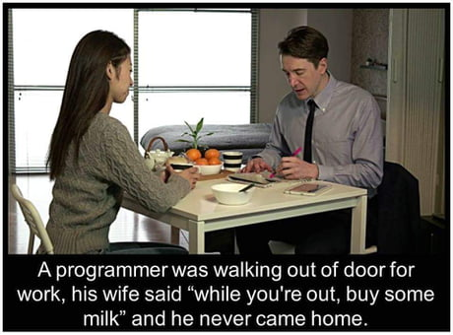
While

Slide 98
練習 4-2

Slide 99
練習4-2
Ex42.py :使用while ，算出0 ~ 100,000中，1出現了幾次？
Ex43.py:使用While，找出1+2+3+4+…什麼時候會大於10,000,000
Notes:
已經具備足夠能力 進行完整設計

Slide 100
Chapter 4-3 for…in

Slide 101
for
當需要對一張清單上所有角色進行一樣的動作，可以使用 for 的寫法
向日葵班 有 "小新"， "風間", "正男", "阿呆", "妮妮"
依照 成員 在 向日葵班:
說「 "向日葵班有成員" 」
sunflower_class = ["小新"， "風間", "正男", "阿呆", "妮妮"]
for member in sunflower_class:
print( "向日葵班有" + member)
向日葵班有小新
向日葵班有風間
向日葵班有正男
向日葵班有阿呆
向日葵班有妮妮

Slide 102
for
For經常搭配內建函數 range()使用
這裡控制變數 i 依序取得 range(10) 產生的 0 到 9 的整數，然後利用變數 sum 進行加總，最後 sum 的結果是 45
這裡 range() 完整的參數列為 start, stop, step ，三個參數都可用運算式代入，計算出常數值
sum = 0
for i in range(10):
sum += 1
print(sum)

Slide 103
練習 4-3

Slide 104
練習4-3
Ex431.py: 練習range(stop), range(start, stop), range(start, stop, step)
Ex432.py: 將一串列表，如[1,2,3,4,5,5,6,7,8,8,9]，篩選出不重複的項目成為一個新的列表
Ex433.py: 計算2+4+6+8+…到200000的和
Ex434.py: 印出費波納切數列到第200位

Slide 105
練習4-3
Ex435.py
Ex436.py
A | B | A | B | A | B | A | B
B | A | B | A | B | A | B | A
A | B | A | B | A | B | A | B
B | A | B | A | B | A | B | A
A | B | A | B | A | B | A | B
B | A | B | A | B | A | B | A
A | B | A | B | A | B | A | B
B | A | B | A | B | A | B | A
A | B | B | A | B | B | A | B
B | A | B | B | A | B | B | A
B | B | A | B

Slide 106
練習4-4
試著寫出猜數字的遊戲ex44.py，具有以下特色：
程式內定固定的數字 0~100
使用者猜數字
程式判斷數字落在哪個範圍，並告知使用者
更新並顯示範圍
回到使用者猜數字，直到猜中，結束程式

Slide 107
Chapter 5
模組

Slide 108
模組化與內建模組
Python有許多已經定義好的函數，不須額外動作即可直接使用，常用的如：
Print(x) : 印出X
str(x)、int(x)、float(x) ：將 X 轉為string、integer、float
len(x) : 取得X裡的物件數量
https://docs.python.org/3.7/library/functions.html

Slide 109
import
另外有些內建的模組，提供許多常用的功能，不必自己重新撰寫
這些模組可以透過import來使用
網路上有許多位特定功能設計的package，功能涵蓋資料分析、視覺辨識、神經網路等，安裝之後也能透過import來使用

Slide 110
datetime
datetime模組：datetime模組用於操作日期時間
import datetime
print(datetime.datetime.now()) #當前時間 2018-11-07 10:05:16.684310
print(datetime.date.today()) #格式化輸出 2018-11-07
print(datetime.datetime.now() + datetime.timedelta(days=10)) #比現在加10天
print(datetime.datetime.now() + datetime.timedelta(days=-10)) #比現在減10天
print(datetime.datetime.now() + datetime.timedelta(hours=-10)) #比現在減10小時
print(datetime.datetime.now() + datetime.timedelta(seconds=120)) #比現在 120s
from datetime import datetime
print(datetime.now()) #當前時間 2018-11-07 10:05:16.684310

Slide 111
datetime
datetime模組：datetime模組用於操作日期時間
使用時機：如API要求參數中要有指定日期以獲取該日期資料
import random
print(random.random()) #用於生成一個0到1的隨機符點數: 0 <= n < 1.0
print(random.randint(1,7))#用於生成一個指定範圍內的整數,包含1 和 7
print(random.randrange(1,3))#隨機指定範圍內的整數，不包含3
print(random.choice('lidao'))#隨機字元
print(random.choice(['aa','bb','cc']))#隨機在列表中取值

Slide 112
Chapter 6
檔案讀寫

Slide 113
檔案讀寫Open()

Slide 114
csv
讀取郵局的服務據點csv檔
列出在「特定經緯度範圍內，周六有提供服務的郵局」的郵局名稱及地址清單

Slide 115
Chapter 7
Urllib and API

Slide 116
urllib

Slide 117
Chapter 8
後續學習

Slide 118

Chapter 8
Google it.
Stack overflow
GitHub
Document
Try describe you problems and search them in English.

Slide 119
發題
以C-hub的裝置為操作對象
讀取即時開放資料的API(如公共腳踏車、空氣盒子、氣象資料、台電發電資料等)，將獲取的資料篩選、運算、詮釋，考慮裝置在樓梯間中的位置，轉換成電子紙的黑白分布。
最後成果應包含
說明使用的資料、篩選、運算流程，欲傳達意念等的簡報
Demo Script至少包含
即時讀取API，並依照先前設計理念轉化為Demo畫面
設定數種情境(Demo當時無法即時呈現，如陰雨天情境但Demo當天氣象API顯示為晴天)，將當下的電子紙黑白分布Demo出來

Slide 120
發題
Demo方式為軟體模擬Demo
將Demo_Server的Script開啟後執行，會顯示空白的Chub裝置
學生的Script向本機IP，指定port發送一段String，即可控制Demo畫面中的
String的格式：
G-X-Y=N 表示電子紙裝置第G群組、第X行、第Y個電子紙單元會變成N色
由上至下為0~6群組、每片為27 x 27片單元
如：5-1-2=255，表示第5組，第1行的第2個電子紙會變成白色(0~255:黑~白)
可以用逗號分隔電子紙單元編號一次變色，如1-1-1,2-2-2=0可以將兩個電子紙同時變黑色
一次可以傳送多組指令，用&號分隔不同顏色指令，如1-1-1=255&2-2-2=128
變色完成之後會回傳"OK"
Demo軟體的操作模式與實機有所出入，但基本邏輯是類似的

Slide 121
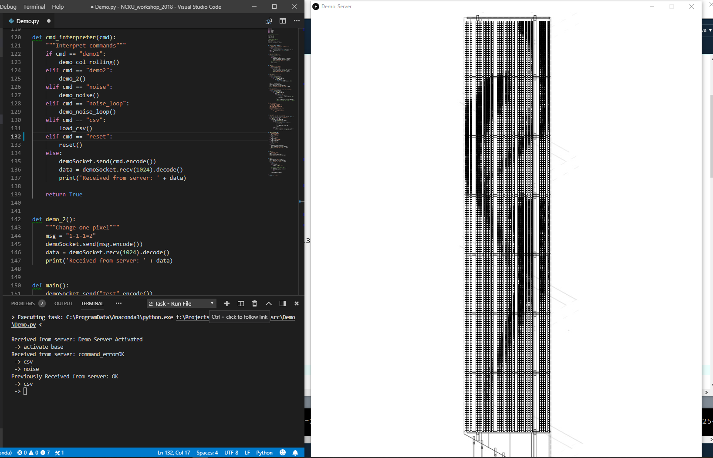
參考Demo畫面

